Slide 1
Развивающая Предметно-пространственная среда

Slide 2
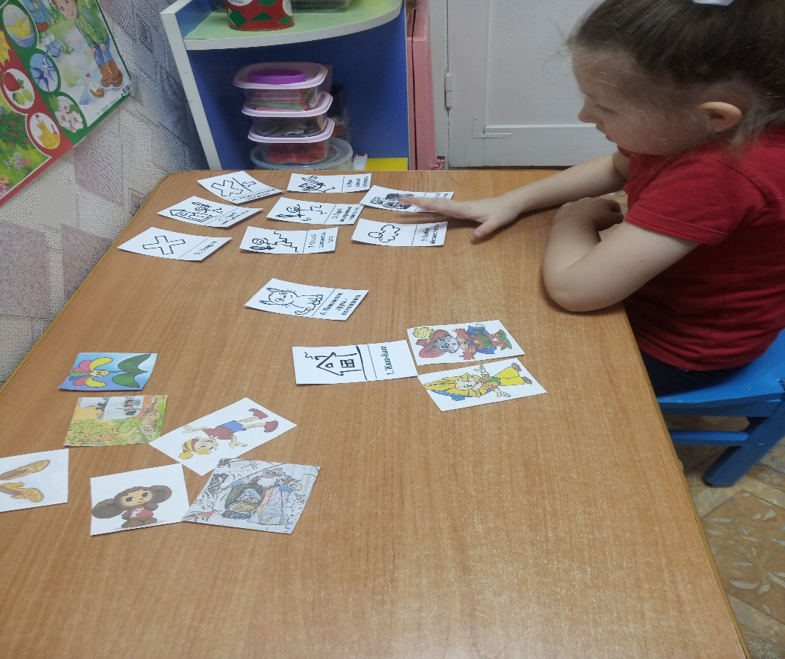
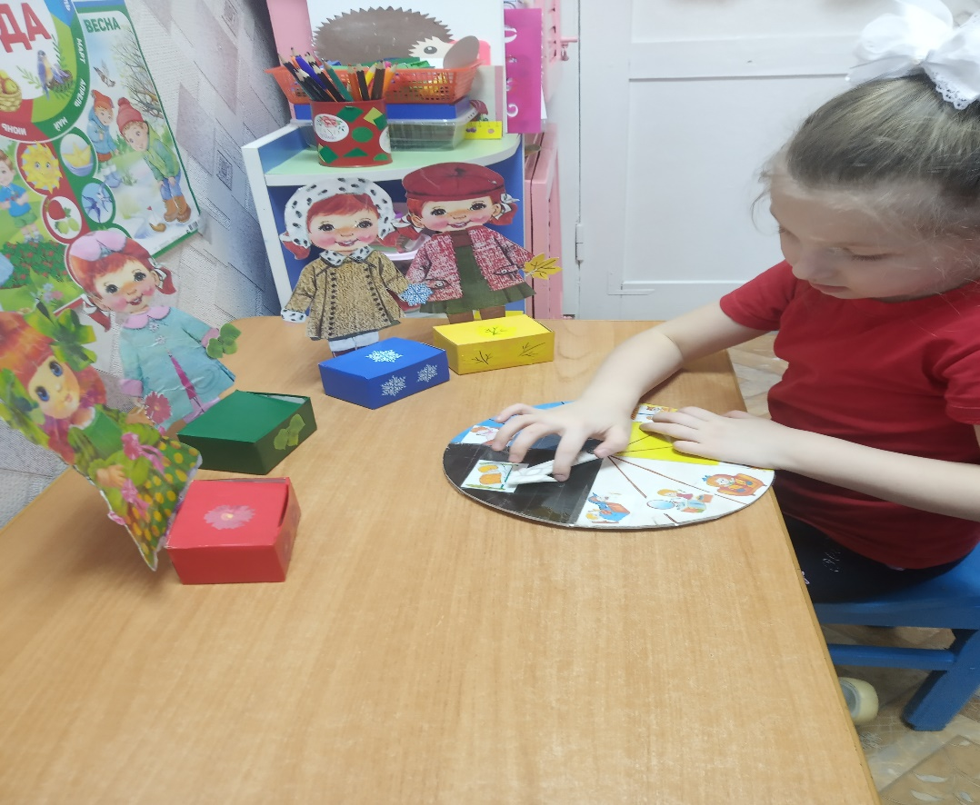
Карты Проппа на занятии по развитию речи
Дидактический материал на формирование временных и пространственных представлений

Slide 3
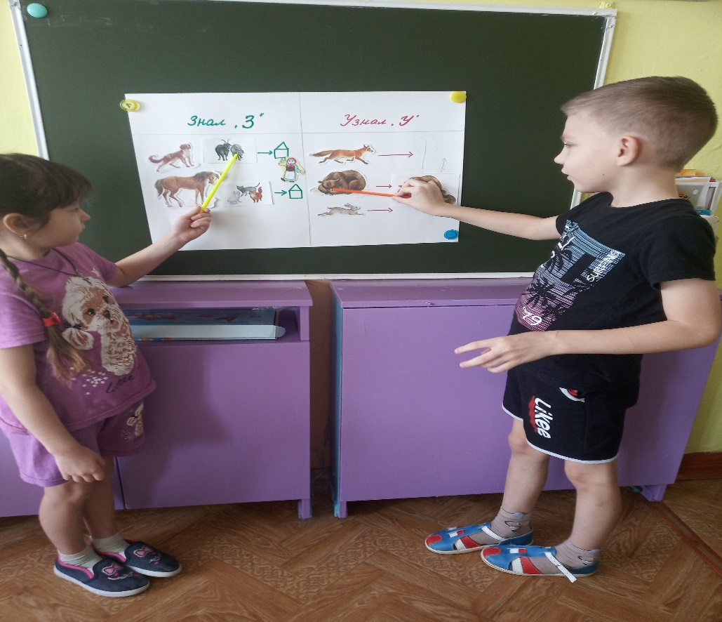
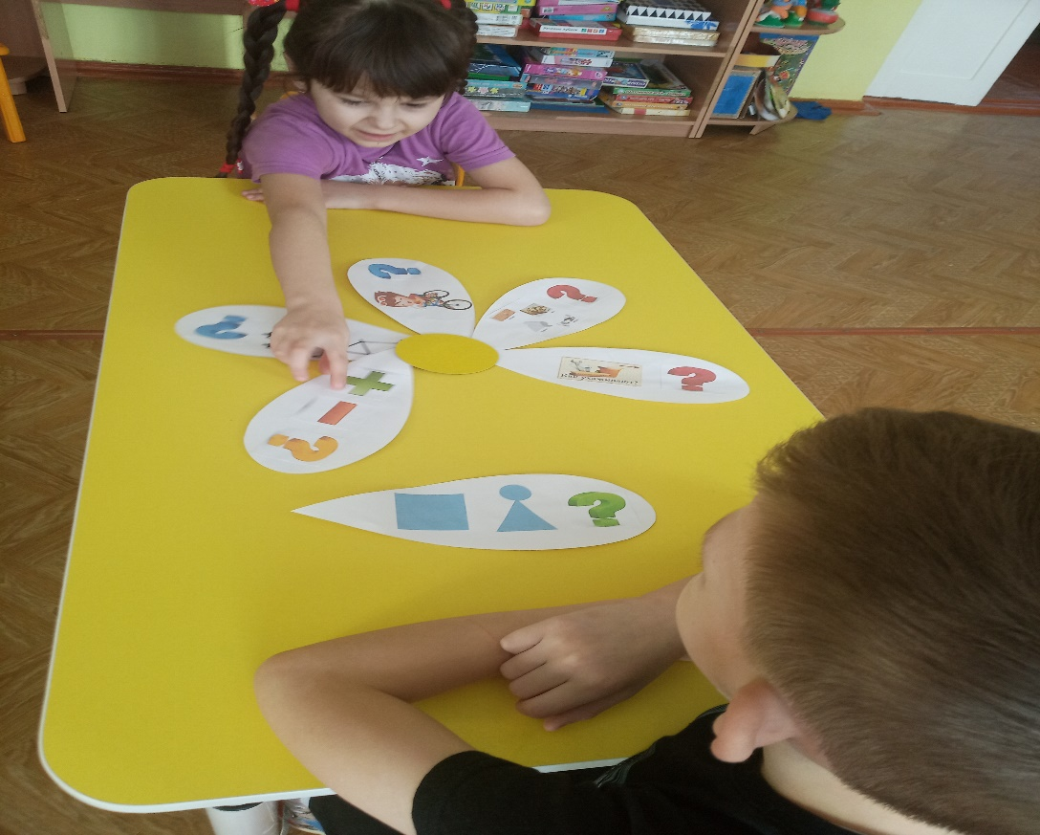
Пересказ текста с использованием концептуальной таблицы
Прием «Ромашка вопросов»

Slide 4
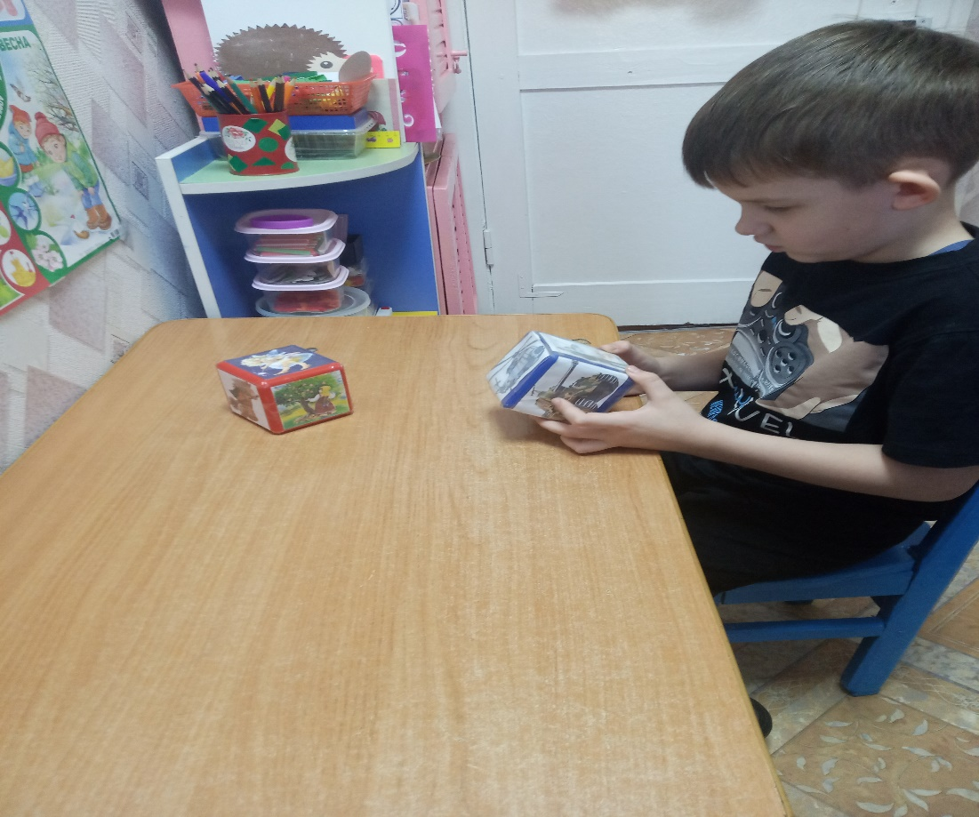
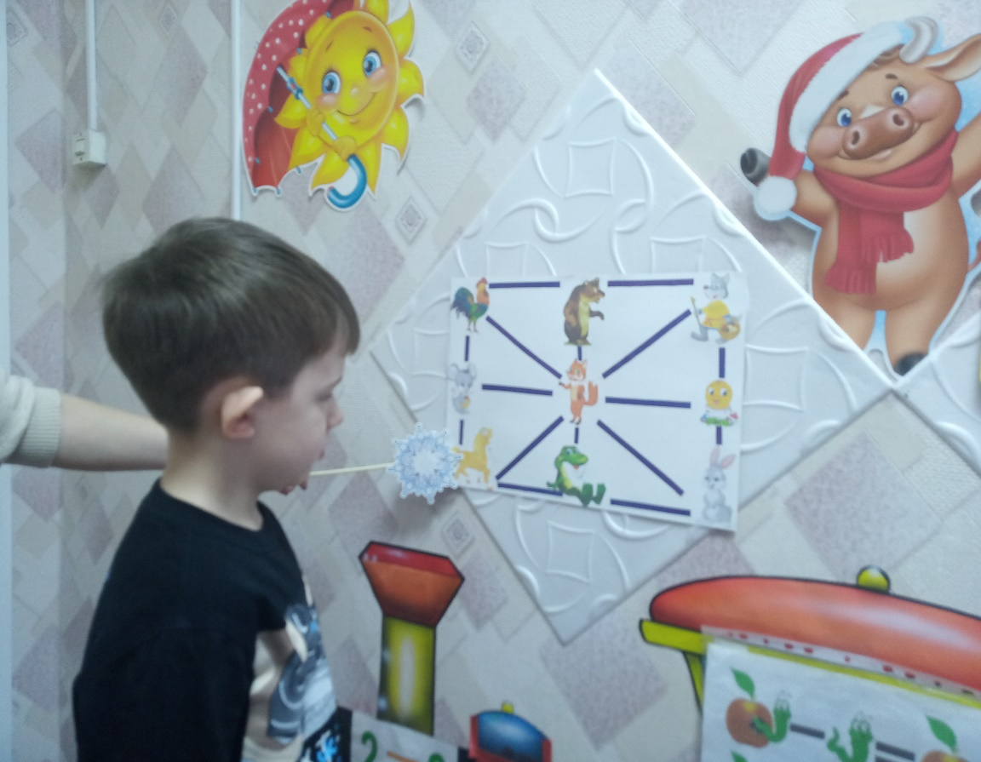
Использование здоровьесберегающих технологий
(Гимнастика для глаз)
Использование технологии «Кубик Блума»

